Slide 1
中间件分布式事务系统介绍与演示
居静浩

Slide 2
目录
简述
分布式事务系统Bee特点
分布式事务系统Bee架构设计
分布式事务系统Bee使用演示
使用限制和注意事项
性能测试

Slide 3
简述
互联网应用的业务目前都是基于SOA架构，一次业务请求将会跨越多个分布在不同网络节点上的服务
传统的基于数据库本地事务的解决方案只能保障单个服务的一次处理具备原子性、隔离性、一致性与持久性，但无法保障多个分布服务间处理的一致性
在JavaEE规范中使用2PC（两阶段提交）来处理跨系统环境下的事务问题，但是2PC是反可伸缩模式，参与者需要一直持有资源直到整个分布式事务结束。当业务规模达到千万级以上时，2PC的局限性就越来越明显，系统可伸缩性会变得很差
我们采用BASE（Basically Availble基本可用, Soft-state软状态/柔性事务, Eventual Consistency最终一致性）的思想实现了一套类似2PC的分布式事务解决方案，即中间件分布式事务系统Bee。Bee在充分保障分布式环境下高可用性、高可靠性的同时兼顾数据一致性的要求，其最大的特点是保证数据最终一致

Slide 4
分布式事务系统Bee特点
最终一致：事务处理过程中，会有短暂不一致的情况，但通过主从事务的协调和恢复系统，可以让事务的数据达到最终一致的目标。
协议简单：Bee定义了类似2PC的标准两阶段接口，业务系统只需要实现对应的接口就可以使用Bee的事务功能。
与RPC服务协议无关：在SOA架构下，一个或多个DB操作往往被包装成一个一个的Service，Service与Service之间通过Dubbo等协议通信。Bee框架构建在SOA架构上，与底层协议无关。
与底层事务实现无关：Bee是一个抽象的基于Service层的概念，与底层事务实现无关，也就是说在Bee的范围内，无论是关系型数据库 MySQL，Oracle，还是KV存储MemCache，或者列存数据库HBase，只要将对其的操作包装成Bee的参与者，就可以接入到Bee事务范围内。

Slide 5
分布式事务系统Bee架构设计
整体架构设计
客户端架构设计
异常事务恢复设计
可视化管理控制台设计

Slide 6
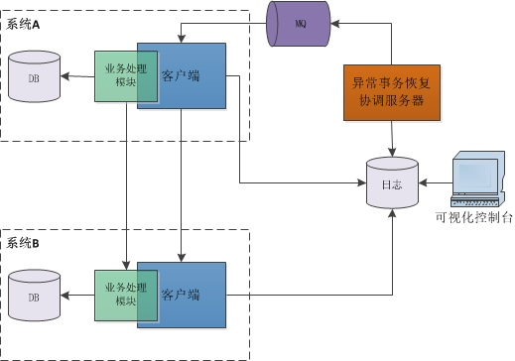
分布式事务系统Bee架构设计 整体架构设计
客户端，面向业务系统，主要负责与业务系统的整合，管理分布式事务的状态流转，协调主事务与从事务的同步，事务日志，异常事务恢复等。
异常事务恢复协调服务器，独立服务，主要负责定时监视可能存在的超时分支事务，并通知客户端的主事务管理器进行异常事务恢复，定期清理孤儿从事务，对已经完成的分布式事务进行归档整理等。
可视化管理控制台，独立服务，主要负责分布式事务的状态流程可视化，事务执行分析统计，异常事务的跟踪等。
MQ，主事务管理器和从事务管理器之间，以及异常事务恢复协调服务器和事务恢复器之间，都是通过MQ异步消息来协调的。MQ作为中间者，可以有效解耦N*M的错综复杂关系

Slide 7
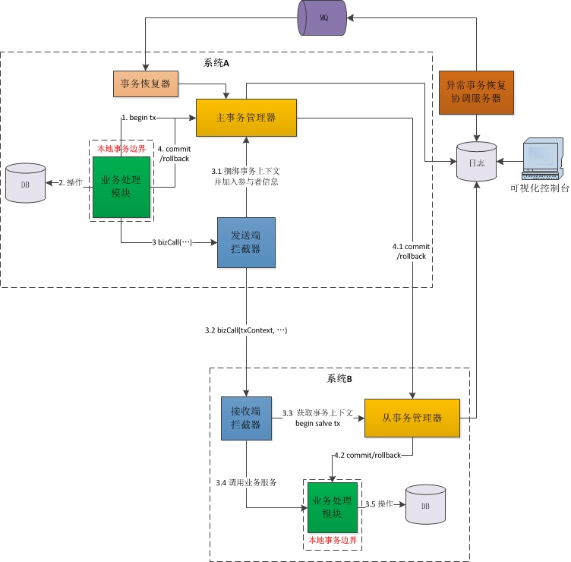
分布式事务系统Bee架构设计 客户端架构设计
主事务管理器，是分布式事务的发起方和协调者，负责启动分布式事务，触发并创建相应的主事务日志，感知整个分布式事务状态来决定整个事务是 COMMIT 还是 ROLLBACK等。
从事务管理器，负责维护从事务的参与者，包括同步参与者的状态（准备完成、提交完成、回滚完成），执行参与者的提交和回滚操作等。
发送端拦截器，拦截服务调用，在消息中附加业务活动上下文，以实现业务活动上下文跨服务传递，并在当前业务活动中添加参与者原子动作。
接收端拦截器，拦截服务请求，从消息中析取业务活动上下文，启动分支业务活动，并注册到从事务管理器中。
事务恢复器，负责异常事务的恢复，根据异常事务恢复协调服务器所发来的异常报告，事务恢复器根据情况协调各相关的从事务管理器进行重新提交或者回滚等操作，在必要的情况下，还需要调用业务系统提供的主事务状态回查SPI实现来确定主事务的状态。

Slide 8
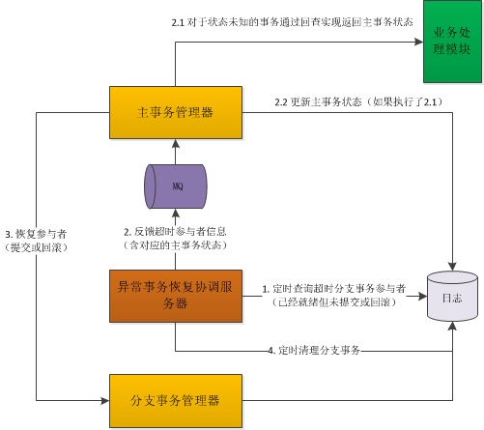
分布式事务系统Bee架构设计 异常事务恢复设计
事务恢复需要经过4个阶段：
1. 定时扫描超时分支事务，即扫描长时间处于PREPARED状态的分支事务，超时时间的定义在主事务启动的时候设定，默认值为60秒。
2. 归类反馈超时分支事务给对应的主事务，通过主事务ID来归类超时的分支事务，并将汇总后的信息发送给对应的主事务管理器。
3. 主事务尝试恢复分支事务，主事务管理器根据主事务的状态来执行提交或者回滚，如果主事务的状态为STARTED（即没有COMMITTED或者ROLLBACKED），那么需要回查业务系统实现的回查SPI实现来确定主事务的真正状态。
4. 定期清理分支事务，包括清理已经完成的主从事务和悬挂的无效分支事务，这里的清理不是指删除，而是移动到后台只读数据库中。

Slide 9
分布式事务系统Bee架构设计 可视化管理控制台设计
可视化管理控制台是一个B/S系统，后端连接分布式事务的日志系统，前端通过网页展示Bee的各项功能，目前支持的功能点包括如下几点：
参与分布式事务的业务信息维护
主事务查询、执行状态等显示
从事务查询、执行状态等显示
以下几个功能是将在以后逐步考虑实现：
增加一些管理员的操作，比如手动发起异常事务的提交或者回滚，清 理事务信息等
显示具体业务的实时TPS和延时等信息
可视化地显示各业务系统之间的拓扑结构（客户端在拦截分布式事务调用的时候可以获取这种关系）

Slide 10
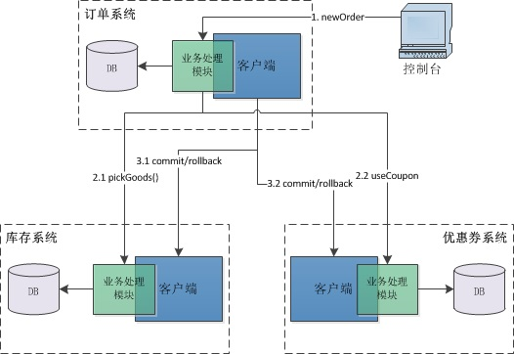
分布式事务系统Bee使用演示
订单系统，业务功能为接受用户的新建订单请求，调用库存系统拣选商品，再调用优惠券系统消费优惠券。分布式事务客户端将在此系统中产生并维护主事务记录。
库存系统，业务功能为处理订单中的商品拣选逻辑，如果商品库存不足将返回异常。分布式事务客户端将在此系统中产生并维护从事务记录。
优惠券系统，业务功能为处理订单中的优惠券逻辑，如果优惠券无效或者不符合使用规则将返回异常。分布式事务客户端将在此系统中产生并维护从事务记录。

Slide 11
使用限制和注意事项
接入Bee客户端的业务系统需要遵守以下规则才能正确使用Bee分布式事务所提供的服务：
目前Bee客户端是基于Spring开发的，所以业务系统也需要是基于Spring的框架才能使用Bee提供的功能
必须在本地事务块中开启分布式事务，即Bee的分布式事务必须包含在本地事务中。特别是，如果在Spring中采用@Transactional来标识本地事务的开启，那么需要确保事务管理器的AOP拦截顺序在前面，推荐使用order=“0”，如下所示：
<tx:annotation-driven transaction-manager="transactionManager“ order="0" />
必须将从事务所在分支系统的调用操作包装成BEE客户端可以识别的参与者（参与者是分布式事务中的一个原子单位）：
  对于调用发起者，需要将SOA服务在本地进行包装，并在调用方法体上设置@PrepareCaller注解来标识这会启动一个分支事务。
  对于服务提供者（即被调用者）需要在服务实现方法上设置@Prepare注解来标识分支事务参与者身份，同时还必须实现Participant接口（它定义了commit和rollback 2个简单接口）。另外，服务提供者必须保证其业务操作的幂等性（即重复调用多次产生的业务结果与调用一次产生的业务结果相同，f(f(x)) = f(x)），同时必须保证 prepare操作成功之后，一定可以执行提交 (COMMIT) 或者回滚 (ROLLBACK)操作。

Slide 12
性能测试
测试模型是基于订单系统（ Order ） – 库存系统（ Inventory ） – 优惠券系统（ Coupon ）三套简单例子来进行的，一个完整事务就是一次新建订单(newOrder)的过程，里面会消耗库存和优惠券。因为Bee是最终一致性模型，所以计算TPS的时候，我们以主事务的状态从begin到commit或者rollback为一个一个事务跨度。
本次测试用了4台服务器：
  日志数据库单独一台服务器、该服务器上同时部署了恢复器和console
  订单、库存、优惠券系统分别部署在独立的服务器上，并且各自有各自的数据库部署在本地
在不加入分布式事务系统的模式下，先初步测算了一下系统的TPS，作为参考依据。在该模式下，newOrder操作直接调用库存系统和优惠券系统的相应API，测试用的线程数是16，TPS大概在1000左右。

Slide 13
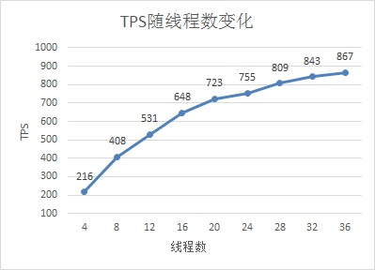
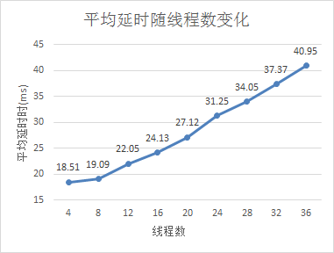
性能测试 TPS和延时
TPS随着并发执行新建订单的线程数增加而增长，不过增长速率逐渐放缓。
事务延时同样随着并发执行新建订单的线程数增加而增长，增长速度几乎为线性。

Slide 14
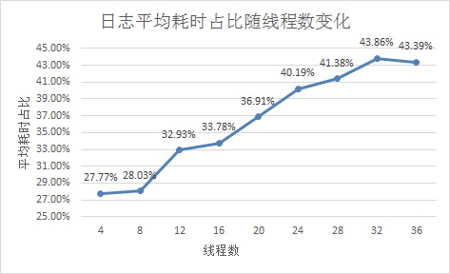
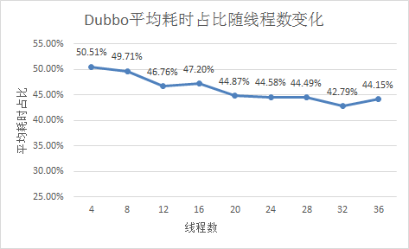
性能测试 关键耗时占比
事务日志操作的耗时也随着并发执行新建订单的线程数增加而增长，因此可以看到目前测试环境中用的日志数据库MySQL逐渐成为整个系统的瓶颈。当线程数加大之后，MySQL CPU使用率很高，IO使用率也很高。
分布式事务调用子事务的远程调用dubbo也是一个瓶颈，占比45%左右，不过这是分布式业务本身就存在的现象，不属于我们的研究范畴。

Slide 15
谢谢大家！

